Slide 1
TRIKOTNIKI IN ŠTIRIKOTNIKI
7. razred

Slide 2
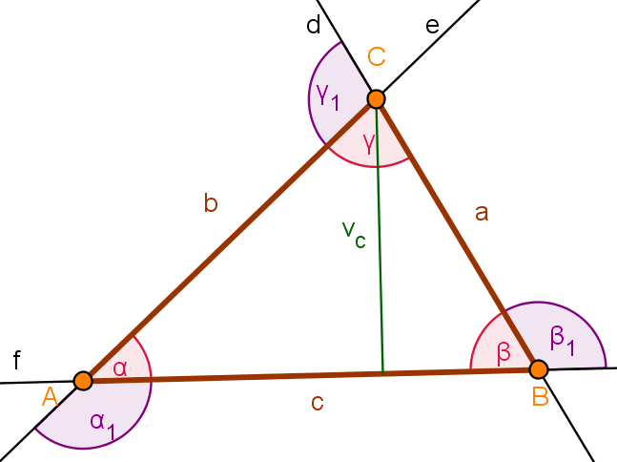
1 trikotniki
Trikotnik je geometrijski lik, ki je določen s tremi točkami, ki ne ležijo na isti premici.
Trikotnik ABC:
Točke A, B, C so oglišča trikotnika.
Daljice, ki povezujejo te točke, so stranice trikotnika a, b, c.
Premice, na katerih ležijo stranice trikotnika, so nosilke stranic d, e, f.
Notranji koti trikotnika α, β, γ so koti, ki
jih tvorita dve stranici trikotnika.
Sokoti notranjih kotov so zunanji koti
trikotnika α₁, β₁, γ₁.
Višina trikotnika v_{c} je daljica,
ki pravokotno povezuje oglišče
C z nosilko nasprotne stranice c.

Slide 3
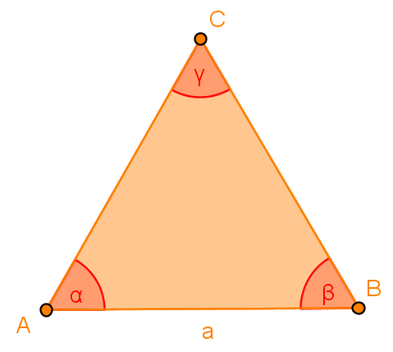
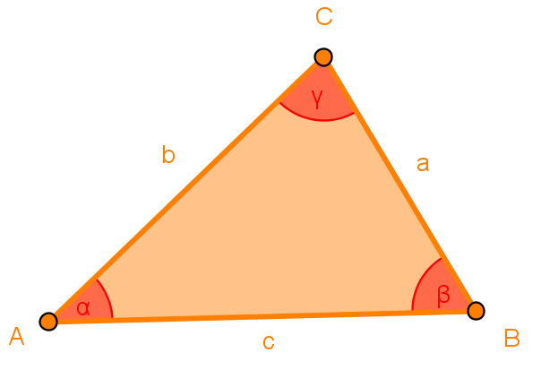
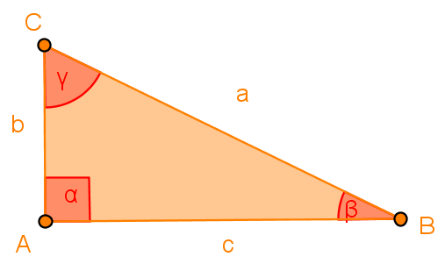
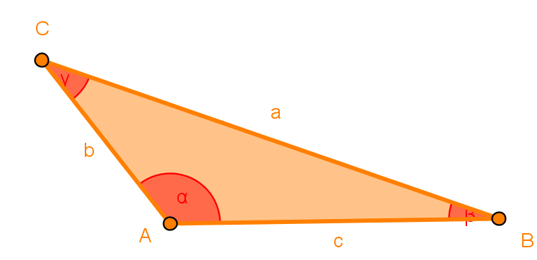
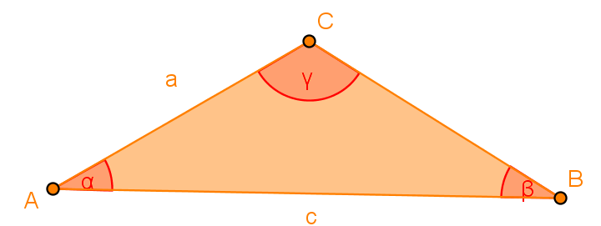

Delitev trikotnikov
glede na velikost kotov
ostrokotni trikotnik | pravokotni trikotnik | topokotni trikotnik
Vsi notranji koti so ostri. | En notranji kot je pravi. | En notranji kot je topi.
glede na dolžino stranic
raznostranični trikotnik | enakokraki trikotnik | enakostranični trikotnik
Vse tri stranice so različno dolge. | Dve stranici sta enako dolgi. | Vse stranice so enako dolge.

Slide 4
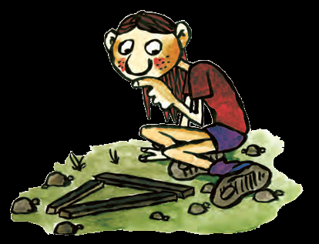
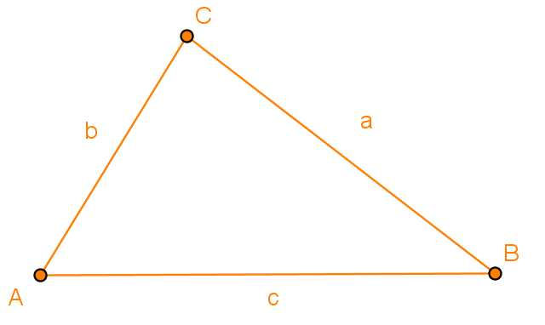
Trikotniško pravilo
Vsota dveh stranic v trikotniku mora biti večja od dolžine tretje stranice.
Ali obstaja trikotnik z dolžinami stranic 2, 4, 7? Zakaj?
a + b > c
a + c > b
b + c > a

Slide 5
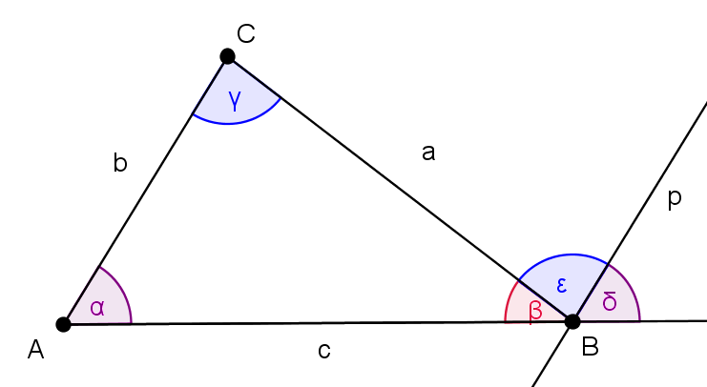
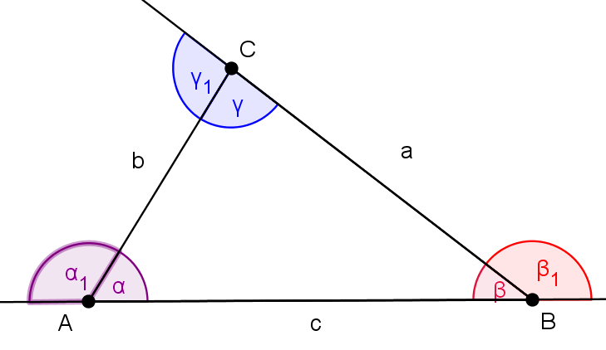
2 koti v trikotniku
Vsota notranjih kotov v trikotniku je 180°.
Vsota notranjega kota in pripadajočega zunanjega kota v trikotniku je 180°.
Vsota zunanjih kotov trikotnika je 360°.
Zunanji kot je enak vsoti nepriležnih notranjih kotov trikotnika.
α + β + γ = 180°
p  b, ε = γ, δ = α
α + α₁ = 180°
α₁ + β₁ + γ₁ = 180°
α₁ = β + γ
β ₁ = α + γ
γ ₁ = α + β

Slide 6
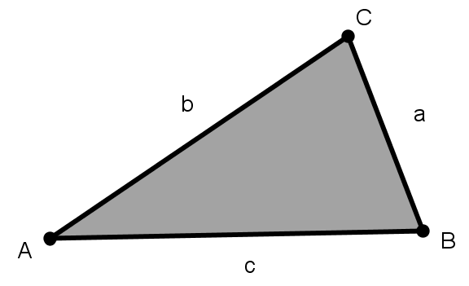
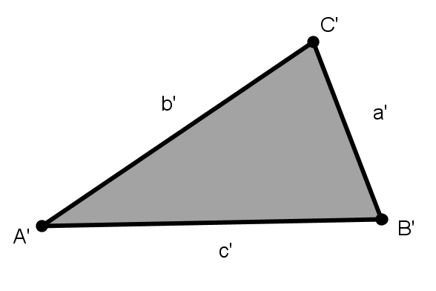
3 načrtovanje trikotnikkov
Skladnost trikotnikov
Dva trikotnika sta skladna, če lahko enega premaknemo na drugega, tako da se povsem prekrivata. Ujemata se v vseh treh kotih in vseh treh stranicah.
⬄ABC  ⬄A’B’C’

Slide 7
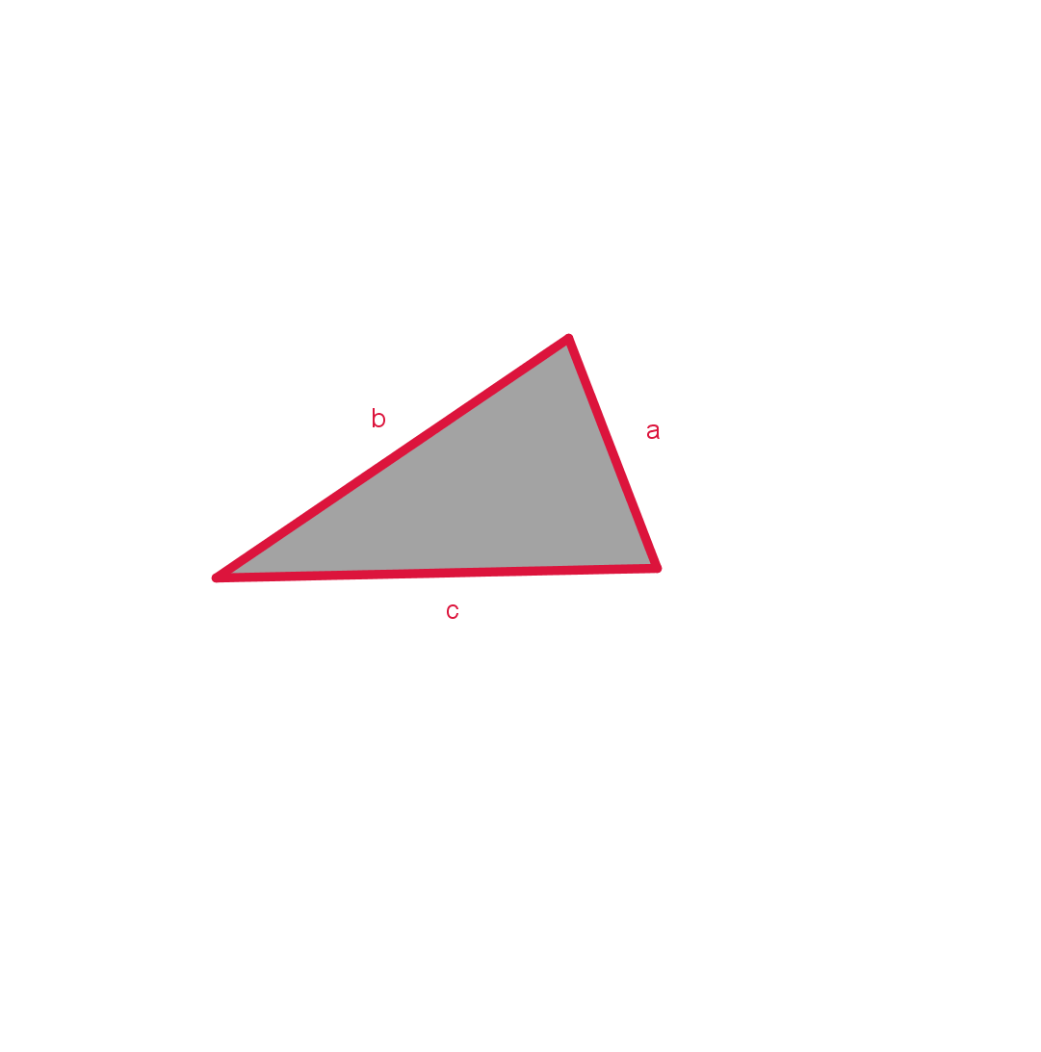
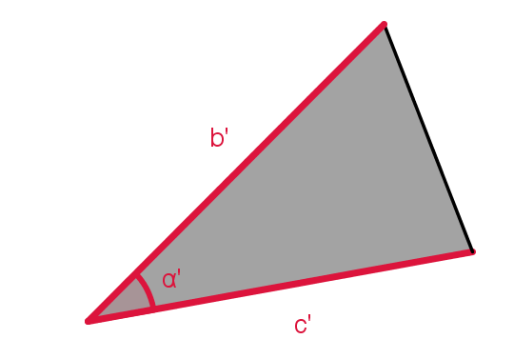
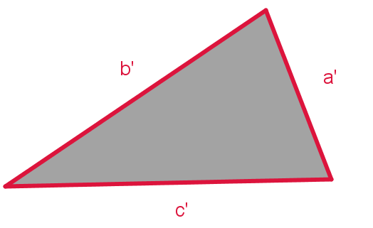
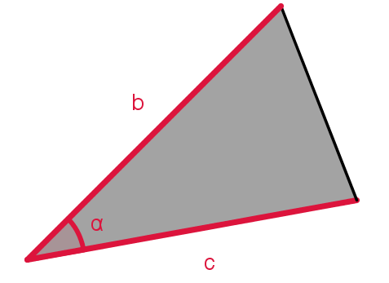
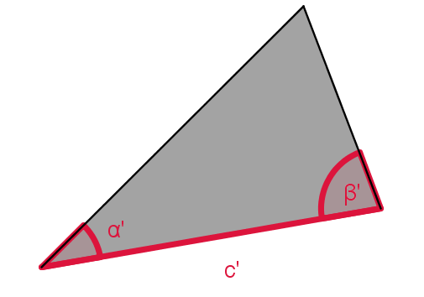
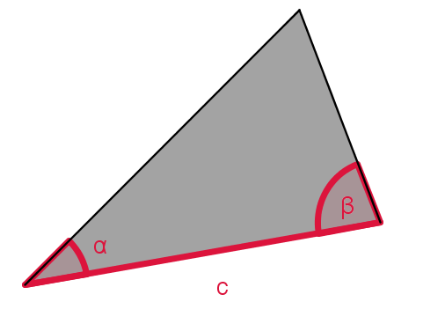
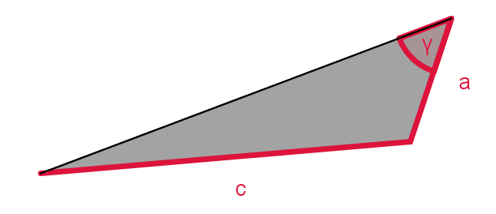
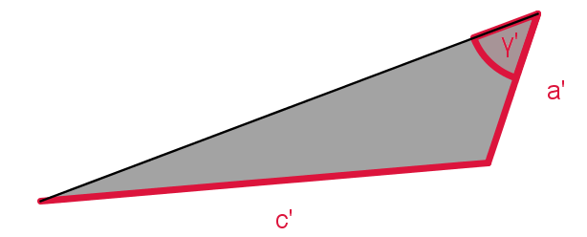
Skladnostni izreki
Trikotnika sta skladna, če se ujemata v:
vseh treh stranicah (s, s, s)
dveh stranicah in kotu med njima (s, k, s)
eni stranici in dveh priležnih kotih (k, s, k)
dveh stranicah in kotu, ki leži daljši stranici nasproti (s, s, k)

Slide 8
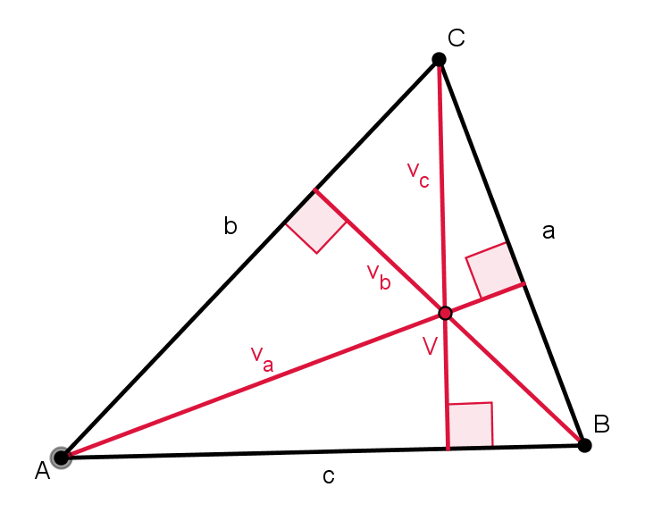
4 višine trikotnikov
Višine trikotnika v_{a}, v_{b} in v_{c} so daljice med ogliščem in nosilko nasprotne stranice. Višina je pravokotna na nosilko stranice.
Vse tri višine se sekajo v eni točki, ki jo imenujemo višinska točka V.
Višinska točka v ostrokotnem trikotniku leži v notranjosti trikotnika. V topokotnem pa zunaj trikotnika. Kje leži v pravokotnem trikotniku?

Slide 9
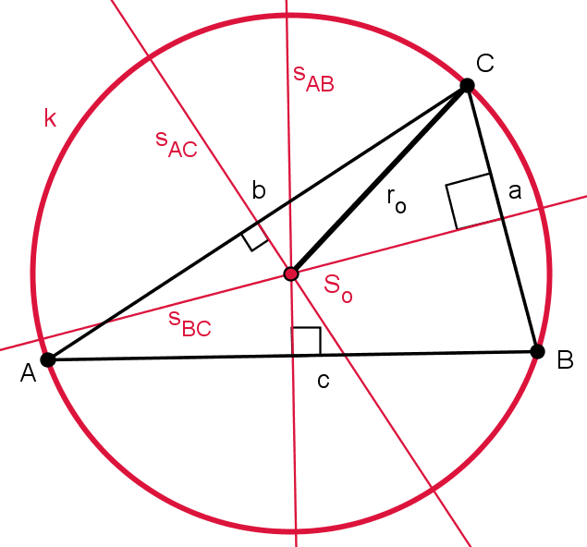
5 simetrale stranic in trikotniku očrtana krožnica
Točka S_{o} je presečišče simetral trikotnikovih stranic (torej je od vseh treh oglišč trikotnika enako oddaljena), je tudi središče trikotniku očrtane krožnice. Razdalja od S_{o} do poljubnega oglišča trikotnika je polmer očrtane krožnice r_{o}.

Slide 10
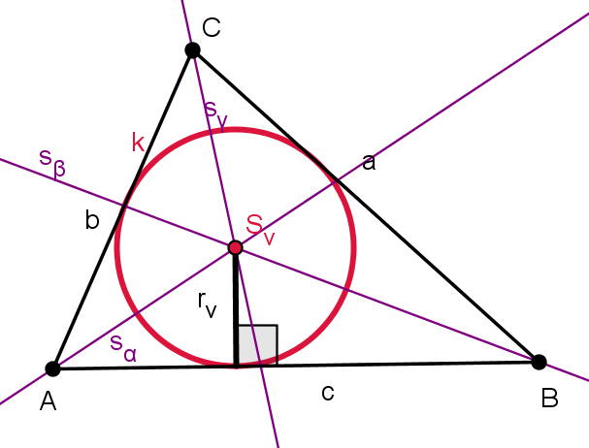
6 simetrale kotov in trikotniku včrtana krožnica
Točka S_{v} je presečišče simetral vseh treh notranjih kotov (torej je od vseh treh stranic trikotnika enako oddaljena), je tudi središče trikotniku včrtane krožnice. Razdalja od S_{v} do poljubne stranice trikotnika je polmer včrtane krožnice r_{v}.
Stranice trikotnika so tangente včrtane krožnice.

Slide 11
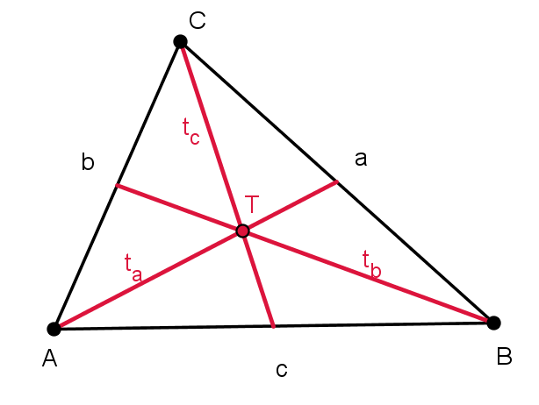
7 težiščnice in težišče
Težiščnica trikotnika je daljica, ki povezuje oglišče trikotnika z razpoloviščem nasprotne stranice.
Težišče T je točka, v kateri se sekajo vse tri težiščnice trikotnika.
Če v težišču podpremo trikotnik, je ta v ravnovesju.

Slide 12
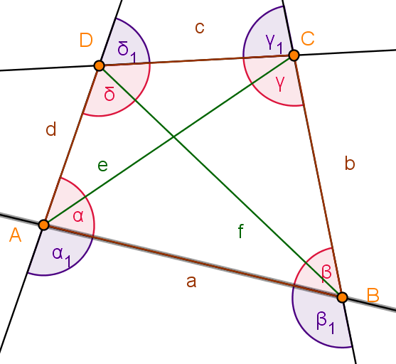
8 štirikotniki
Množico točk v ravnini, ki je omejena s štirimi daljicami, imenujemo štirikotnik.
Oglišča A, B, C in D so točke, kjer se stikata daljici.
Stranice a, b, c in d so razdalje med sosednjimi oglišči.
Nosilke stranic so premice, na katerih ležijo stranice.
Kote α, β, γ in δ, ki jih oklepata dve nosilki stranic v notranjosti štirikotnika, imenujemo notranji koti štirikotnika.
Sokoti notranjim kotom α₁, β₁, γ₁ in δ₁ so zunanji koti štirikotnika.
Nasprotni oglišči povezujeta diagonali štirikotnika e in f.

Slide 13
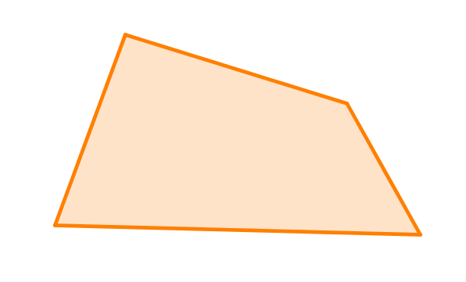
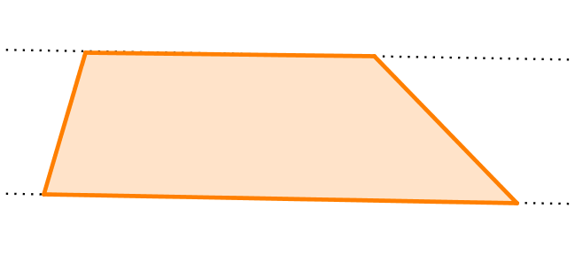
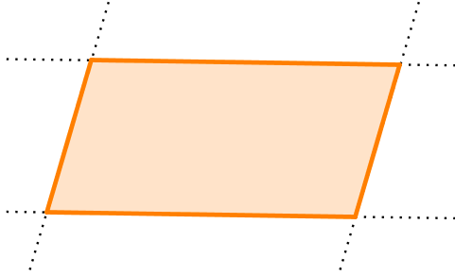
Delitev štirikotnikov glede na obliko.
trapezoidi | trapezi | paralelogrami
Nimajo vzporednih stranic. | Imajo en par vzporednih stranic. | Imajo dva para vzporednih stranic.

Slide 14
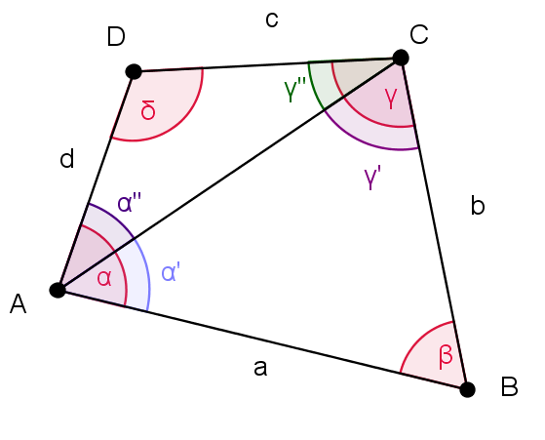
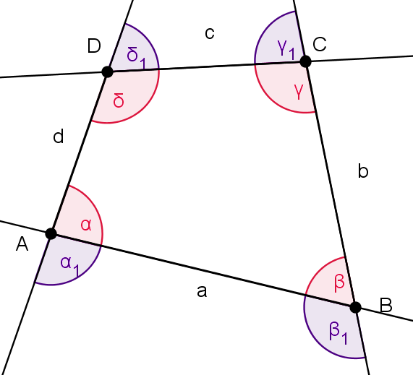
Koti v štirikotniku
Vsota notranjih kotov v štirikotniku je 360°.
Vsota zunanjih kotov v štirikotniku je 360°.
α + β + γ + δ = 360°
α’ + β + γ’= 180°
α’’ + δ + γ’’ = 180°
α’ + α’’ = α
γ’ + γ’’ = γ
α₁ + β ₁ + γ ₁ + δ ₁ = 360°
+ α₁ = 180°
β + β ₁ = 180°
+ γ ₁ = 180°
δ + δ ₁ = 180°

Slide 15

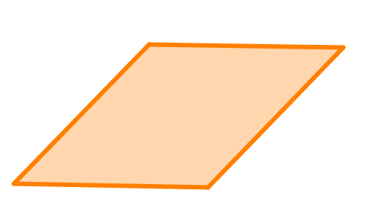

Načrtovanje štirikotnikov (Koliko podatkov potrebujemo?)
TRAPEZOIDI (splošni štirikotniki)
Potrebujemo 5 podatkov.
 | TRAPEZI (imajo en par vzporednih stranic)
 | Potrebujemo 4 podatke.
 |  | PARALELOGRAMI (imajo dva para vzporednih stranic)
 |  | Potrebujemo 3 podatke.
 |  | PRAVOKOTNIKI (imajo vse kote prave) |  | ROMBI (imajo vse stranice enako dolge)
 |  | Potrebujemo 2 podatka. |  | Potrebujemo 2 podatka.
 |  |  | KVADRATI
 |  |  | Potrebujemo 1 podatek.

Slide 16
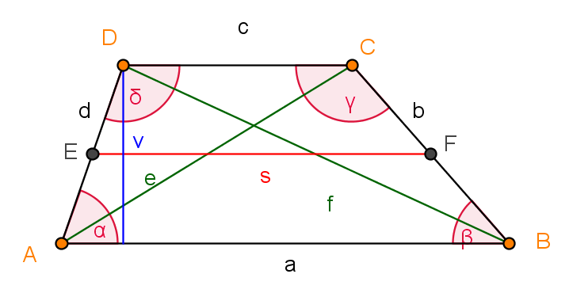
9 trapez
Trapez je štirikotnik, ki ima en par vzporednih stranic.
Srednjica trapeza je daljica, ki povezuje razpolovišči obeh krakov.
Srednjica:
S = ^{a + b}/₂
A, B, C, D oglišča
a, b, c, d stranice
(a, c -osnovnici; b, d - kraka)
α, β, γ, δ notranji koti
e, f diagonali
v višina (razdalja med nosilkama osnovnic)
s srednjica (povezuje razpolovišči krakov E in F)

Slide 17
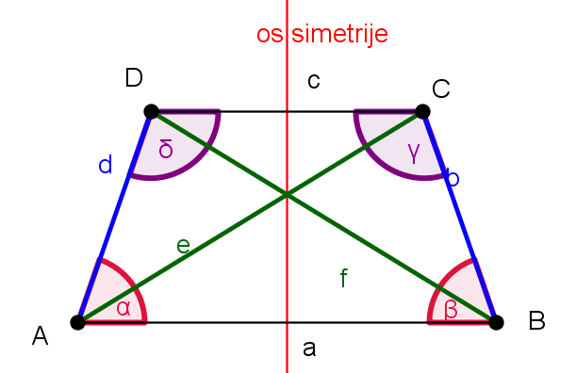
Enakokraki trapez je trapez, ki ima enako dolga kraka;
je osno simetričen štirikotnik
os simetrije razpolavlja obe osnovnici
kota ob isti osnovnici sta skladna: α  β, γ  δ
diagonali sta skladni: e  f
b  d

Slide 18
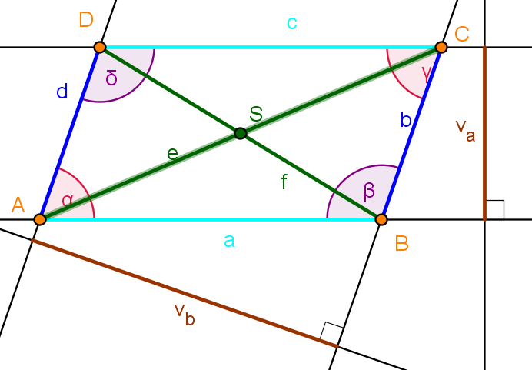
10 paralelogram
Paralelogram je štirikotnik, ki ima dva para vzporednih stranic;
je središčno someren lik
središče simetrije je v presečišču simetral S
diagonali v paralelogramu se razpolavljata
nasprotni stranici sta skladni (a  c, b  d)
nasprotna kota sta skladna (α  γ, δ  β)
kota ob isti osnovnici sta suplementarna (α + β = 180°,
β + γ = 180°, γ + δ = 180°,
α + δ = 180°)
A, B, C, D oglišča
a, b, c, d stranice
α, β, γ, δ notranji koti
e, f diagonali
v_{a} – višina na stranico a
v_{b} – višina na stranico b

Slide 19
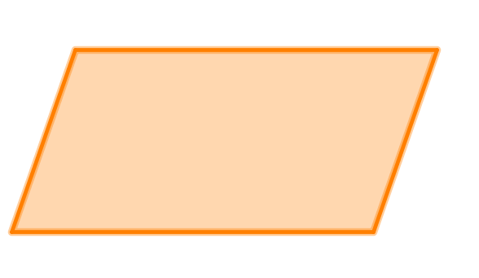
Delitev paralelogramov glede na notranje kote in dolžine stranic:
 | poševnokotni | pravokotni
 | Koti so poljubni. | Vsi koti so pravi.
raznostranični | PARALELOGRAM | PRAVOKOTNIK
Ima dva para različno dolgih stranic.
enakostranični | ROMB | KVADRAT
Ima enako dolge paroma vzporedne stranice.

Slide 20
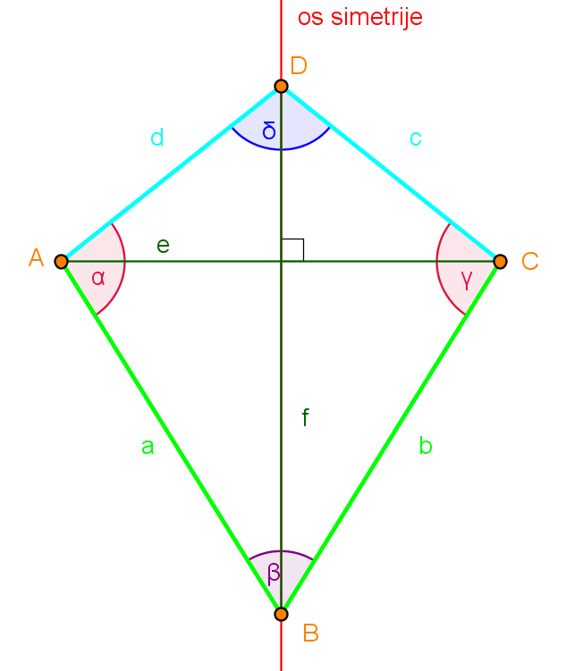
11 deltoid
Deltoid je štirikotnik, ki ima dva para skladnih stranic;
os simetrije poteka skozi oglišči B in D
stranici, ki imata skupno oglišče na somernici, sta enako dolgi: a  b,
c  d
diagonala |BD|= f razpolavlja diagonalo |AC| = e in notranja kota β in δ
kota, ki ju somernica ne razpolavlja, sta skladna: α  γ
diagonali sta pravokotni
A, B, C, D oglišča
a, b, c, d stranice
α, β, γ, δ notranji koti
e, f diagonali

Slide 21
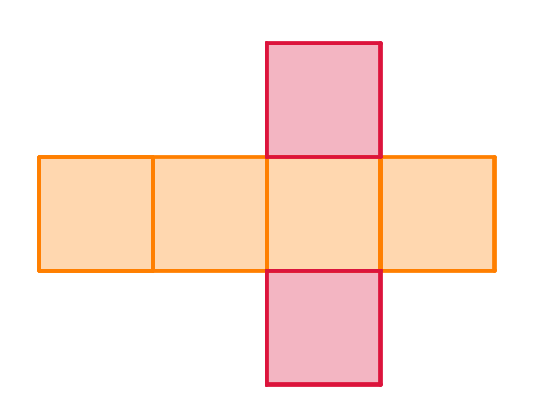
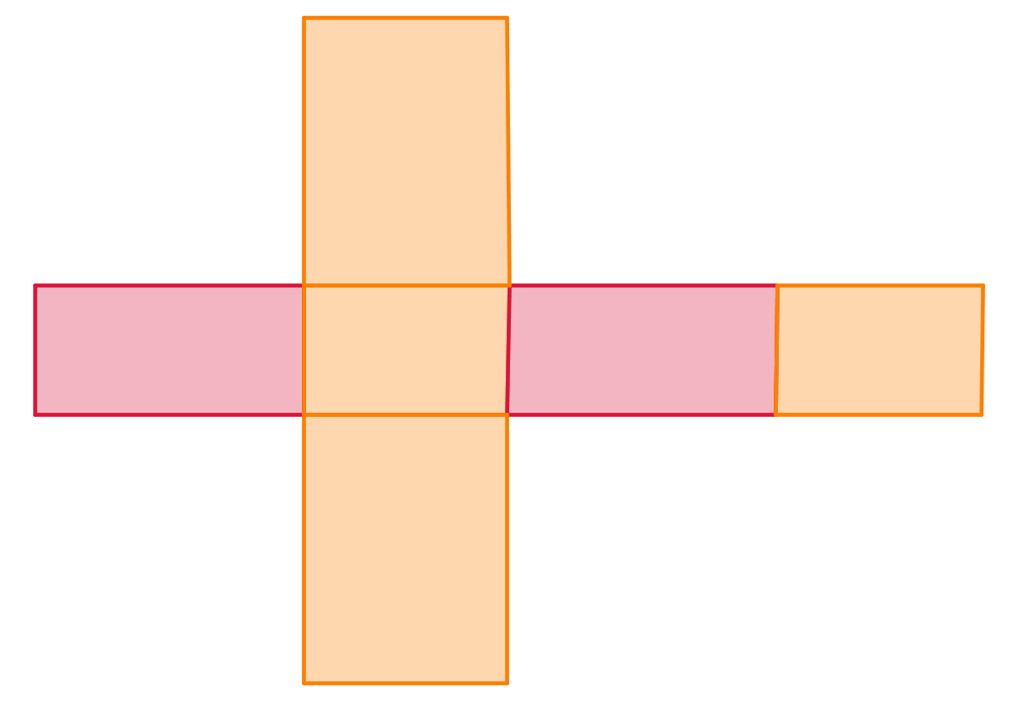
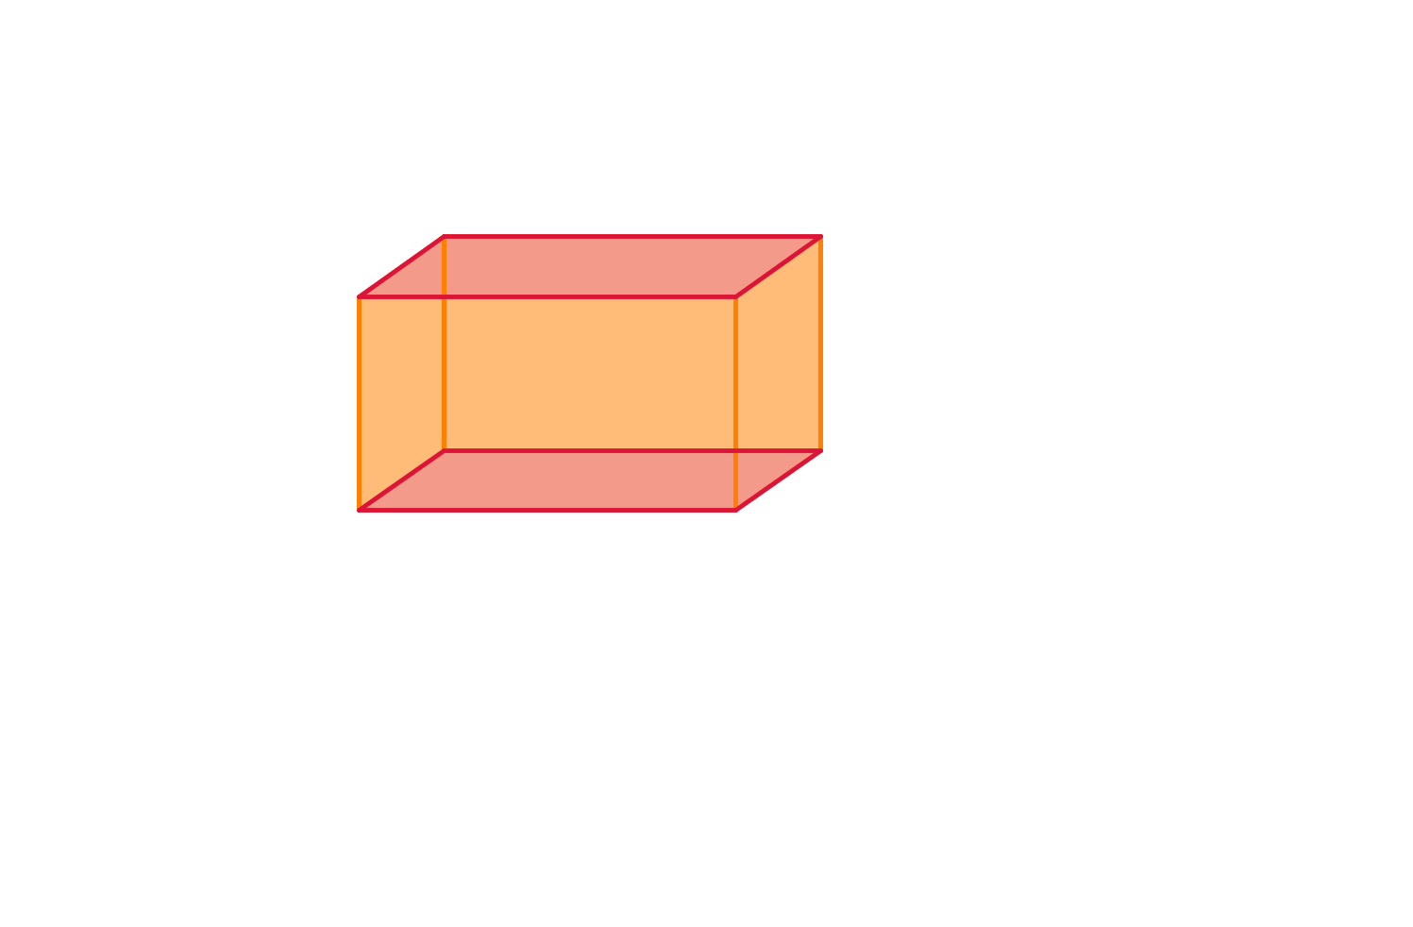
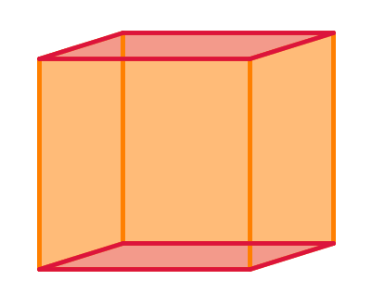
12 geometrijski liki in telesa
Iz geometrijskih likov lahko sestavimo mreže različnih geometrijskih teles.
Telo, ki ima za stranske ploskve štirikotnike in dve enaki osnovni ploskvi, imenujemo prizma:
kvader - šest pravokotnikov
kocka – šest kvadratov

Slide 22
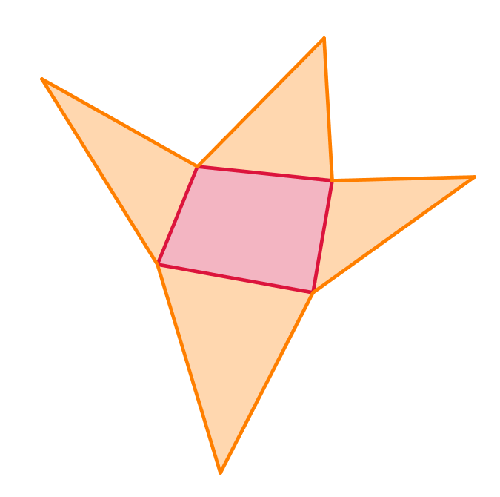
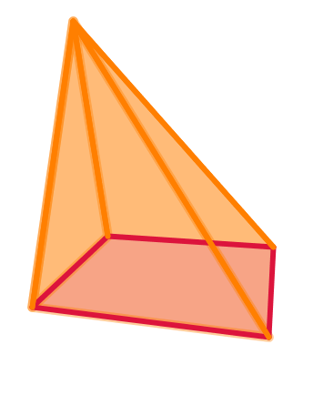
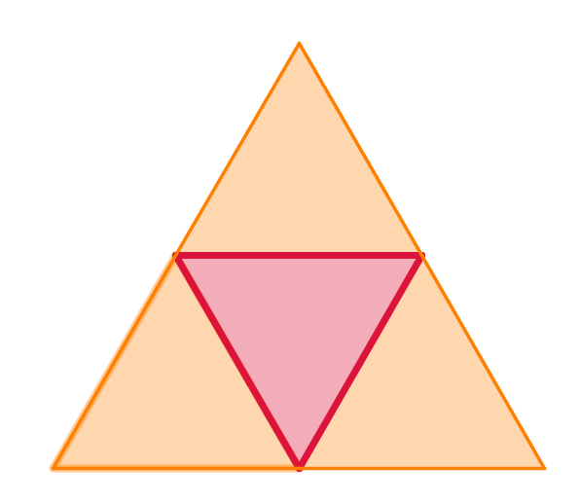
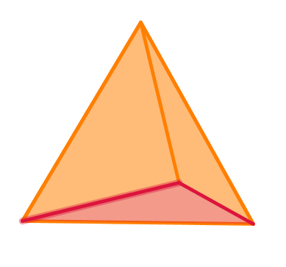
Telo, ki ima za stranske ploskve trikotnike s skupnim vrhom, imenujemo piramida:
tetraeder – štirje enakostranični trikotniki
štiristrana piramida – osnovna ploskev je štirikotnik, stranske ploskve so trikotniki

